Slide 1
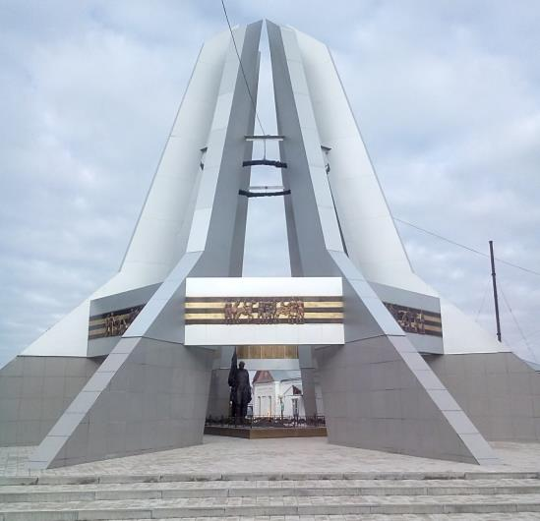
«Мы помним Ваши Имена»
Муниципальное автономное дошкольное образовательное учреждение «Детский сад комбинированного вида № 30 «Колобок»» станицы Выселки муниципального образования Выселковский район
Подготовила:
воспитатель МАДОУ ДС КВ №30
Захаревич Екатерина Алексеевна.

Slide 2
Более 14 тысяч Выселковцев ушли на Великую Отечественную войну, почти 6 тысяч из них погибло в боях за Родину. Все население района принимало активное участие в помощи фронту.

Slide 3
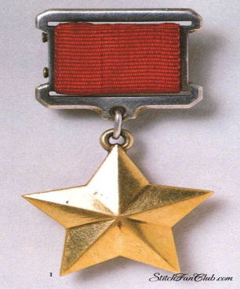
Десять наших земляков получили звания Героя Советского Союза
Указом Президиума Верховного Совета СССР от 1 августа 1939 года в целях особого отличия граждан, удостоенных звания Героя Советского Союза и совершающих новые героические подвиги, учредили медаль “Золотая Звезда”, имеющую форму пятиконечной звезды.

Slide 4
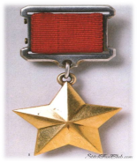
Белый Спиридон Ефимович
Геройский подвиг под Малой Токмачкой был достойно отмечен командованием и Советским правительством. В этом бою батарея гвардии лейтенанта Белого уничтожила 3 танка, 2 самоходных орудия и истребила до 200 немецких солдат и офицеров. Геройский подвиг под Малой Токмачкой был достойно отмечен командованием и Советским

Slide 5
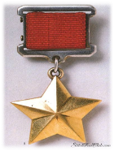
Бербетов Иван Петрович
«Мужество и героизм, проявленные при освобождении Польши» старший лейтенант Иван Бербетов был удостоен высокого звания Героя Советского Союза
Маневрируя в тылу и на флангах противника, Бербетов уничтожил своим танком 2 орудия, 2 миномёта, 25 пехотинцев.

Slide 6
Демьяненко Илья Сергеевич
Автоматчик морской пехоты (Одесская ВМБ, Черноморский флот) матрос Демьяненко в составе десантного отряда в ночь на 26.3.1944 был высажен в тыл противника в порт г. Николаев. Двое суток до подхода своих войск отряд вел бой, отбил 18 ожесточенных атак врага. Погиб в бою.

Slide 7
Заикин Василий Александрович
Взвод Заикина
подавил огонь 4 противотанковых артиллерийских батарей, уничтожил 5 миномётов, 7 пулемётов, 4 автомашины, 13 блиндажей, несколько десятков вражеских солдат и офицеров.

Slide 8
Литвиненко Петр Степанович
Под командованием Литвиненко П. С. артиллерийская батарея из трёх орудий отражала атаки противника и продержалась до подхода главных сил.

Slide 9
Хорь Николай Михайлович
В критический момент Хорь поднял свой взвод в атаку и захватил немецкие траншеи, нанеся противнику большие потери. В том бою он погиб.

Slide 10
Калиманов Иван Еремеевич
Огнем своего пулемета отразил контратаку противника, что способствовало успешному продвижению нашего стрелкового подразделения.

Slide 11
Игнашкин Гавриил Иванович
Он совершил 93 боевых вылета на штурмовку скоплений боевой техники и живой силы противника, его военных объектов, нанеся ему большие потери.

Slide 12
Якименко Иван Семёнович
Подобравшись к врагу он очередями в амбразуру уничтожил его личный состав. Командир пулемётного расчета 261-го гвардейского стрелкового полка гвардии сержант Иван Якименко отличился при прорыве обороны противника 6 апреля 1945 года северо-западнее Кенигсберга (ныне Калининград).

Slide 13
Спасибо за внимание!

